Slide 1
পৌরনীতি ও সু-শাসন ক্লাশে সবাইকে শুভেচ্ছা ও স্বাগতম

Slide 2
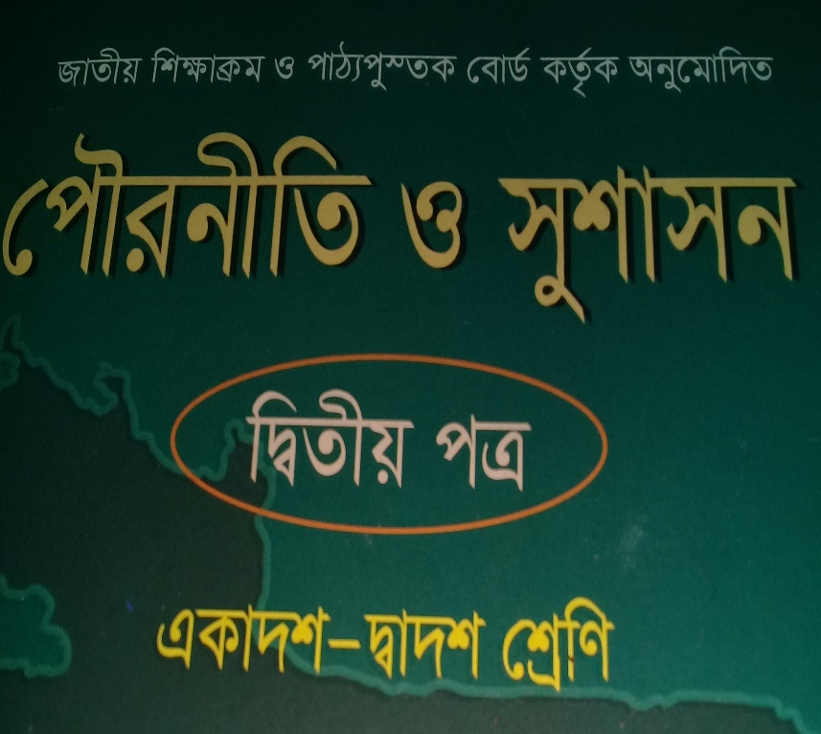
পরিচিতি
মোঃআজহারুল ইসলাম,
সহকারি অধ্যাপক,
জাংগালিয়া ইউনিয়ন স্কুল এন্ড কলেজ,
পাকুন্দিয়া,কিশোরগঞ্জ,
মোবাইল নং ০১৭১২৩৮৯৭৫২।
শ্রেণীঃ দ্বাদশ,
পৌরনীতি ও সু-শাসন ,
বিষয়ঃ বাংলাদেশের রাজনৈতিক ব্যক্তিত্ব,
অধ্যায়ঃ চতুর্থ,
সময়ঃ- ৫০ মিনিট,
তারিখঃ ১৩/০১/২০২০

Slide 3
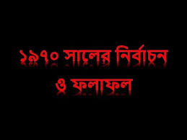

Slide 4
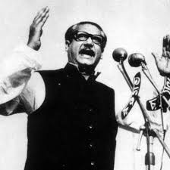

Slide 5
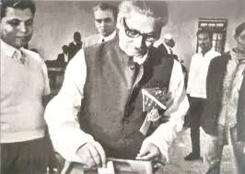
১৯৭০ সালের নির্বাচনে শেখ মুজিবুর রহমান ভোট দিচ্ছেন,

Slide 6
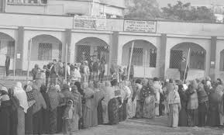
১৯৭০ এর নির্বাচনে জনগন ভোট দিচ্ছেন,

Slide 7
১৯৭০ এর নির্বাচনের আওয়ামী-লীগের প্রতীক,

Slide 8
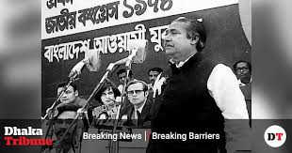
১৯৭০ এর নির্বাচনে শেখ মুজিবুর রহমান জনগনের নিকট চাচ্ছেন,

Slide 9
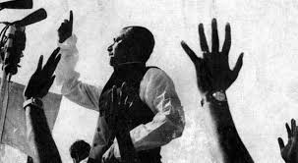
১৯৭০ এর নির্বাচনে শেখ মুজিবুর রহমান জনগনের নিকট ভোট চাচ্ছেন,

Slide 10
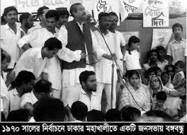
১৯৭০ এর নির্বাচনে শেখ মুজিবুর রহমান বিভিন্ন জনসভায় জনগনের নিকট ভোট চাচ্ছেন,

Slide 11
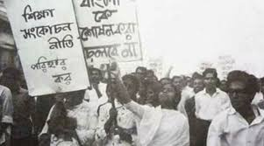
১৯৭০ এর নির্বাচনে শেখ মুজিবুর রহমান জনগনের নিকট দাবি পূর্ণের প্রতিশ্রুতি দিচ্ছেন,

Slide 12
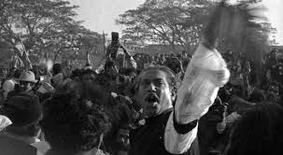
১৯৭০ এর নির্বাচনে শেখ মুজিবুর রহমান জনগনের নিকট ভোট চাচ্ছেন তার নৌকা প্রতীকে,
উপরের ছবি দেখে কি বুঝতে পারি ?

Slide 13
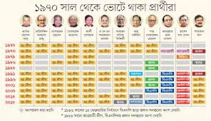
উপরের ছবি দেখে কি বুঝতে পারি ?

Slide 14
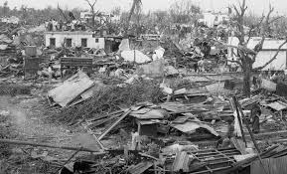
১৯৭০ এর নির্বাচনে সময় পূর্ব বাংলা ভয়াভহ বন্যা দেখা দিয়েছে,

Slide 15
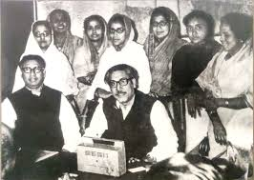
১৯৭০ এর নির্বাচনে শেখ মুজিবুর রহমান ও তাজ উদ্দিন আহমেদ নির্বাচনী পরামর্শ করিতেছেন,

Slide 16
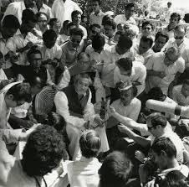
১৯৭০ এর নির্বাচনে শেখ মুজিবুর রহমান বিজয়ের পর জনগনের সাথে বিজয় উল্লাস করছেন,

Slide 17
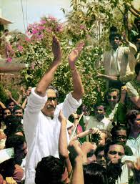
১৯৭০ এর নির্বাচনে শেখ মুজিবুর রহমান বিজয়ের পর জনগনের সাথে বিজয় উল্লাস করছেন,

Slide 18
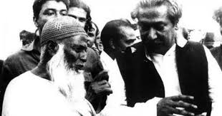
১৯৭০ এর নির্বাচনে শেখ মুজিবুর রহমান বিজয়ের পর মৌঃআব্দুল হামিদ খান ভাসানী সাথে বিজয় পর পরামর্শ করছেন,

Slide 19
১৯৭০ সালের নির্বাচন কি ?
উত্তরঃ ১৯৭০ সালের পাকিস্তানের সাধারন নির্বাচন ছিল খুবই তাৎপর্য-বহুল। ১৯৭০ সালের নির্বাচন অবিভক্ত পাকিস্তানের রাষ্ট্রের প্রথম ও শেষ সাধারন নির্বাচন ছিল। এ নির্বাচনে পাকিস্তানের দীর্ঘ চব্বিশ বছরের শোষণ ও নির্যাতনের বিরুদ্ধে বাংগালী জাতির প্রতিবাদ ও মুক্তির বহিঃপ্রকাশ। জেনারেল ইয়াহিয়া খান ১৯৬৯ সালের ২৮ নভেম্বর জাতির উদ্দেশ্যে এক ভাষণে বলেন যে,১৯৭০ সালের ৫ অক্টোবর সার্বজনীন ভোটাধিকারের ভিত্তিতে পাকিস্তানের সাধারন নির্বাচন অনুষ্টিত হবে।তিনি ১৯৭০ সালের ২০ মার্চ নির্বাচনের আইনগত কাঠামো ঘোষণা করেন। কিন্তু পূর্ব-পাকিস্তানে ভয়াভয় বন্যার কারনে ৫ অক্টোবরের ঘোষিত নির্বাচন করা সম্ভাব হয়নি। পরবর্তীতে ১৯৭০ সালের ৭ ডিসেম্বর জাতীয় পরিষদ এবং ১৭ ডিসেম্বর প্রাদেশিক পরিষদ সমূহের নির্বাচন অনুষ্টিত হয়। এ নির্বাচনে পূর্ব-পাকিস্তানের আওয়ামী-লীগ জাতীয় ও প্রাদেশিক পরিষদে এক অভাবনীয় সফলা অর্জন করে।

Slide 20
১৯৭০ সালের নির্বাচনের গুরুত্ব সমূহঃ-
১। পূর্ব-বাংলার জনগনের বিজয়,
২। বাংগালী জাতীয়তাবাদের ভিত্তি সুদৃড় হয়,
.৩। বঙ্গবুন্ধর নেতৃত্ব স্বীকৃত হয়,
4। পাকিস্তানের সঙ্ঘতি সংকট হয়,
৫। ৬ দফার স্বীকৃতি লাভ,
6। বাংগালীর মুক্তির চেতনা লাভ করে,
৭। পাকিস্তানের মৃত্যু হয়,
.৮। গনজাগরনের সৃষ্টি হয়,

Slide 21
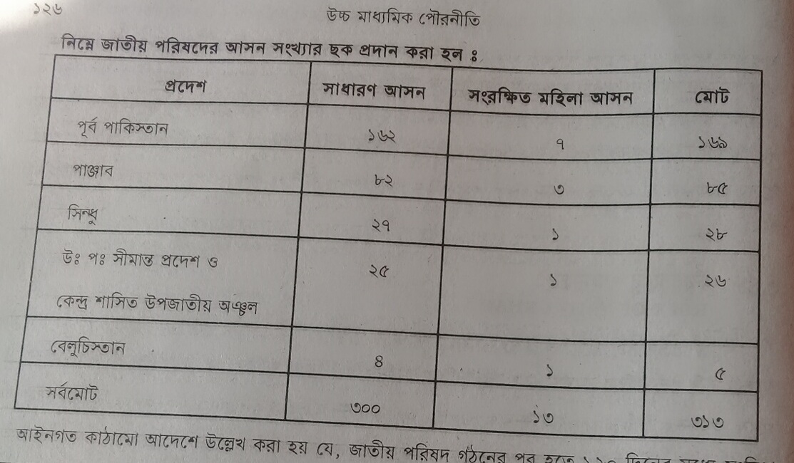
১৯৭০ সালের নির্বাচনে জাতীয় পরিষদের আসন বন্টনঃ-

Slide 22
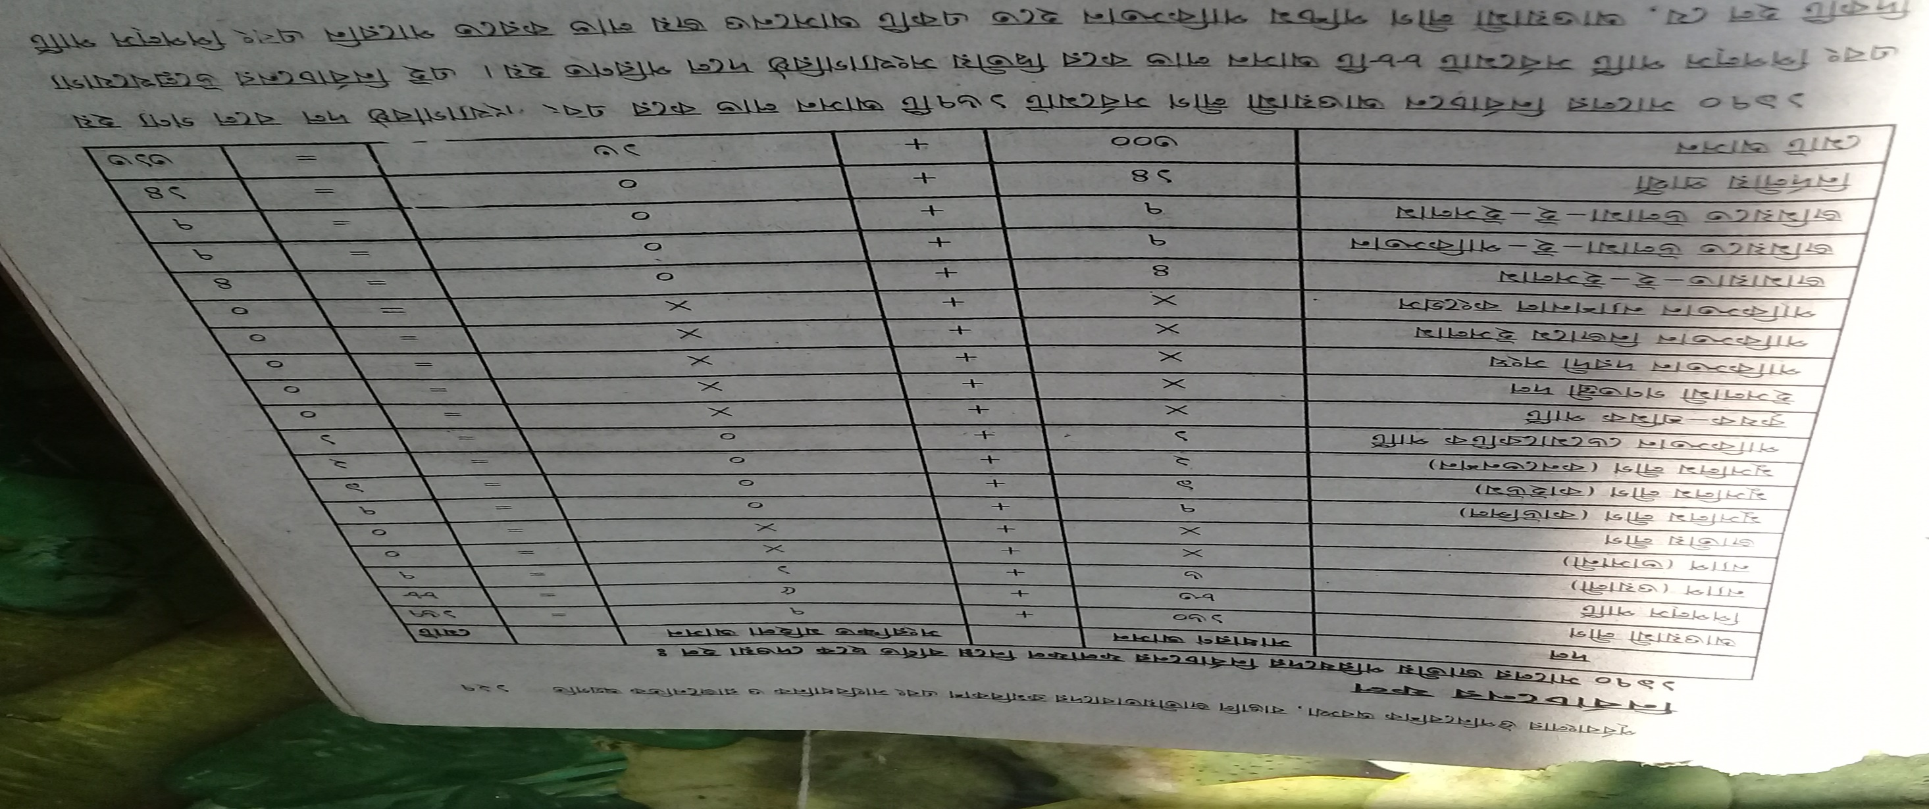
১৯৭০ সালের নির্বাচনের ফলাফলঃ-

Slide 23
শিক্ষন ফলঃ-
এই পাঠের শেষে,
১। ১৯৭০ সালের নির্বাচন কি তা বলতে পারবে,
২। ১৯৭০ সালের নির্বাচনের ফলাফল কি তা ব্যাখ্যা করতে পারবে,
৩। ১৯৭০ সালের নির্বাচনের গুরুত্ব কি কি তা মূল্যায়ন করতে পারবে,

Slide 24
মূল পাঠ উপস্থাপনঃ-
১৯৭০ সালের নির্বাচন কি, এর ফলাফল কিএবং এ নির্বাচনের গুরুত্ব সমূহ কিকি ইত্যাদি ?

Slide 25
দলীয় কাজঃ-
ক দলঃ ১৯৭০ সালের নির্বাচন বলতে কি বুঝ ?
খ দলঃ ১৯৭০ সালের নির্বাচনের আইনগত কাঠামো বলতে কি বুঝ ?
গ দলঃ ১৯৭০ সালের নির্বাচনের ফয়াফল ব্যাখ্যা কর ?

Slide 26
একক কাজঃ-
১৯৭০ সালের নির্বাচনের ফলাফল বিশ্লেষণ কর- সবাই মিলে ?

Slide 27
জোড়ায় কাজঃ-
ক। ৭০ সালের নির্বাচন বলতে কি বুঝ ?
খ। ৭০ সালের নির্বাচনের আইনগত কাঠামো কিকি ?

Slide 28
মূল্যায়নঃ-
১। ৭০ সালের নির্বাচনের আইনগত কাঠামো কয়টি ছিল ?
ক,৪টি, খ,৫টি,
গ,৩টি, ঘ, ৬টি,
২। ৭০ সালের নির্বাচনে জাতী পরিষদে আওয়ামী-লীগ কয়টি আসনে জয়লাভ করে ?
ক, ১৫৭টি, খ,১৬০টি,
গ,১৬২টি, ঘ,১৬১টি,
৩। বাংগালীরা কত বছর পাকিস্তানের শাসনাধীনে ছিল ?
ক, ২০, খ,২২,
গ,২৩, ঘ,২৪,

Slide 29
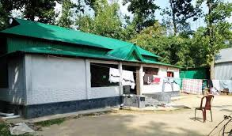
বাড়ির কাজঃ-
১৯৭০ সালের নির্বাচনের গুরুত্ব সমূহ কি কি তা লিখে জমা দিবা ?

Slide 30
সবাইকে অসংখ্য ধন্যবাদ

